Slide 1
Живет повсюду КРАСОТА.

Slide 2
Доброта
Теплота
Чистота
Чудеса
Мечта
Забота
Щедрота
КРАСОТА

Slide 3
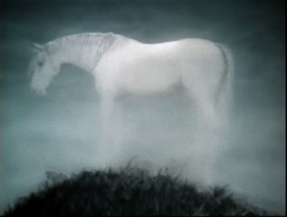
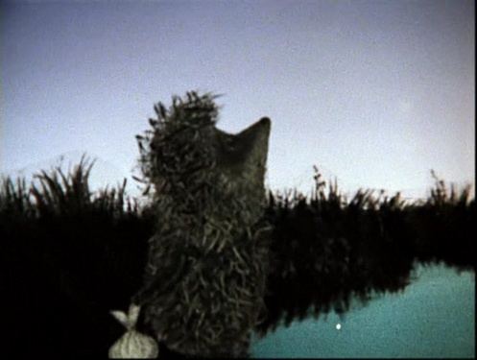
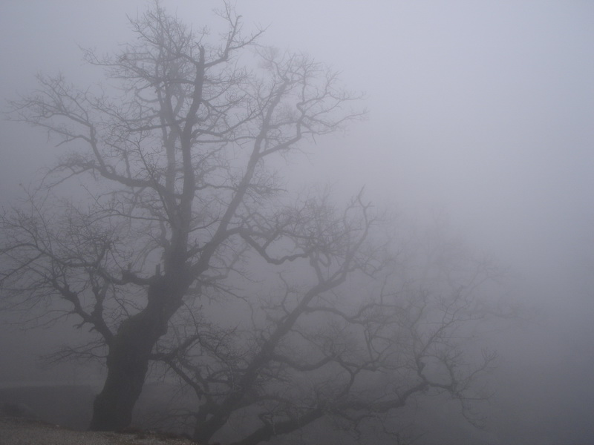
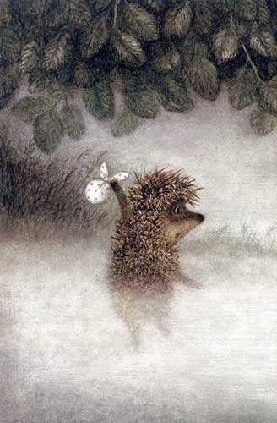
Сергей Козлов
«Ёжик в тумане»

Slide 4
Цели урока:
• Познакомиться с авторской сказкой и особенностями характеров героев.
• Научиться понимать авторский замысел, раскрывать и формулировать тему произведения.
• Учиться анализировать текст, выделять главное и существенное, сравнивать, делать обобщения.
• Приобщаться к прекрасному.

Slide 5
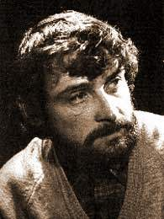
Сергей Григорьевич Козлов
1939-2010

Slide 7
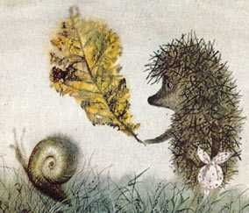
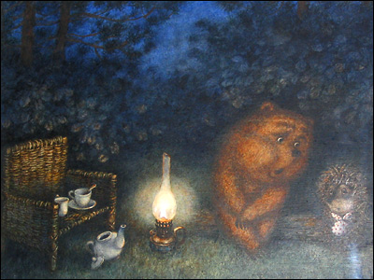
Вы смотрели мультфильмы про «Ёжика в тумане»?
А сказку про Львёнка и Черепаху? Помните они ещё пели песню: « Я на солнышке лежу, я на солнышко гляжу!»
Но, наверное, не все знают, что автором этих замечательных историй был
Сергей Григорьевич Козлов

Slide 8
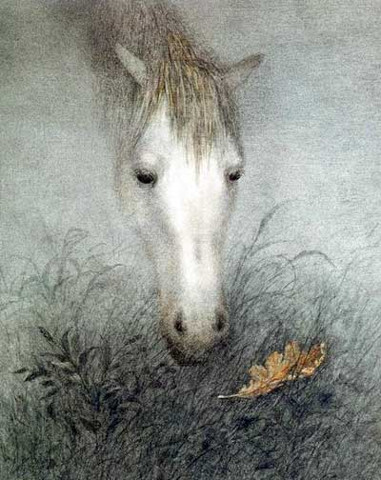
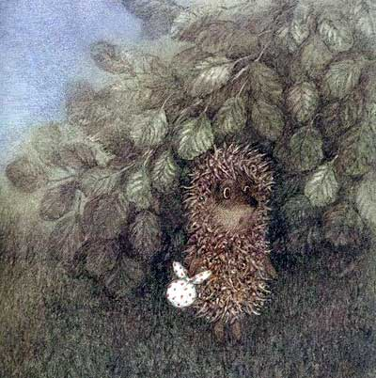
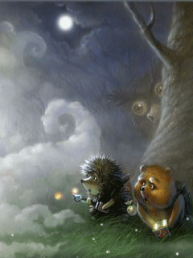
Поэт и сказочник Сергей Григорьевич Козлов – автор любимых детьми и взрослыми историй про Ёжика и его друзей («Ёжик в тумане», «Ёжик и море», «В сладком морковном лесу», «Лисичка» и др.)

Slide 9
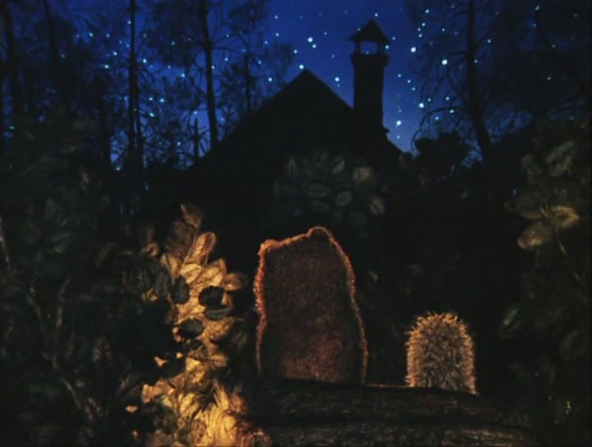
Он писал умные и трогательные сказки, предназначенные не только детям, но и взрослым.
Он учил детей считать звёзды и смотреть на мир спокойным взором созерцателя. Очарованный лес, тихие шаги, потрескивание можжевеловых веток в костре… И долгие неторопливые разговоры у огня.

Slide 10
Эти сказки знают и любят не только в России. Истории про Ёжика и Медвежонка читают на многих языках мира – на французском, немецком, английском.
Почему его рассказы полюбились детям? Может быть потому, что он умел всерьёз говорить с ними о любви, о дружбе, о добре и красоте. И даже о смерти и боли потерь.

Slide 11
Сергей Георгиевич Козлов родился в Москве 22 августа 1939 года. Свое первые стихи он написал, когда учился в восьмом классе. Но прежде, чем он стал профессиональным писателем, Сергей Козлов побывал и учителем пения, и токарем, и даже геологом.
Замечательный сказочник и поэт умер 9 января 2010 года.

Slide 12
Сергей Георгиевич Козлов
Сказка «Как Ёжик с Медвежонком протирали звёзды»

Slide 13
Кропотливая (работа) - требующая много внимания, усилий, терпения.
Синонимы: усердный, старательный, детальный, трудолюбивый, вникающий в мелочи. ( Интернет: Свободная энциклопедия ВикипедиЯ

Slide 14
Кто любит добрые дела, тому жизнь мила.
Доброе дело без награды не остаётся.
Жизнь дана на добрые дела .
Не хвались серебром ,а хвались добром .

Slide 15
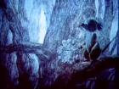
«Протирать звёзды» – это значит….

Slide 16
Ели звёзды зажигают –
Это кому-нибудь нужно ,
Значит- это необходимо ,
Чтобы каждый вечер
Над крышами загоралась хоть одна звезда.

